Slide 1
Род и број придјева
Српски језик
утврђивање

Slide 2
Гуска
Снажна крила,
меко перје,
елегантни
дуги врат.
Лако лети,
водом пљуска,
тако млада,
а већ гуска.
ПРИДЈЕВИ
снажна
меко
елегантни
дуги
млада

Slide 3
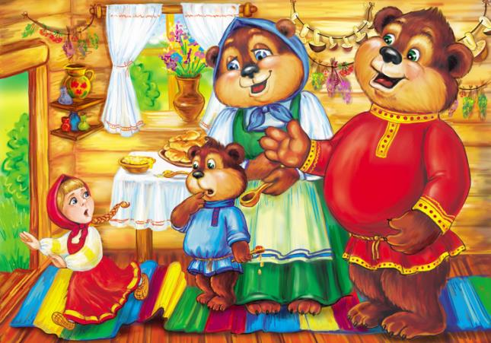
Научили смо:
Придјеви стоје уз именицу и ближе је објашњавају.
Придјеви су истог рода као и именице уз коју стоје.
снажан медвјед
снажна медвједица
снажно мече
М. Р.
Ж. Р.
С. Р.
крупан медвјед
крупна медвједица
крупно мече

Slide 4
Род придјева
мушки род | женски род | средњи род
снажан | снажна | снажно
мекан | мекана | мекано
елегантан | елегантна | елегантно
дуг | дуга | дуго
млад | млада | младо

Slide 5
Бранко је вриједна ученик. Његова школско торба је лијеп, али тежак. Он у торби носи велику блок за цртање, своју омиљен књигу лектире и укусно ужину. Данас је понио и стаклено флашицу у којој је хладна чај.
Дати текст препиши правилно у своју свеску.

Slide 6
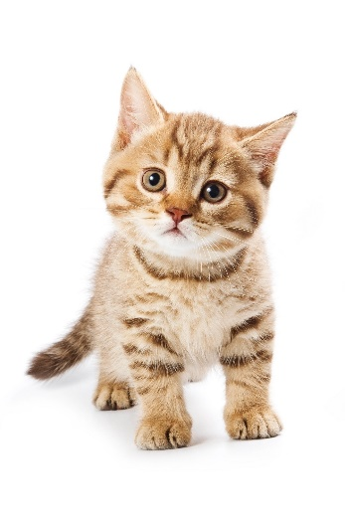
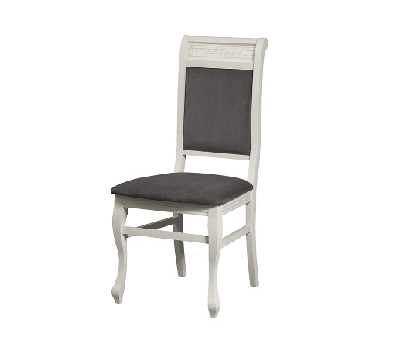
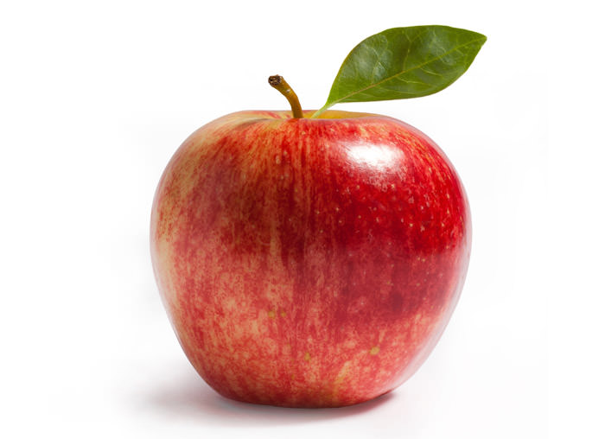
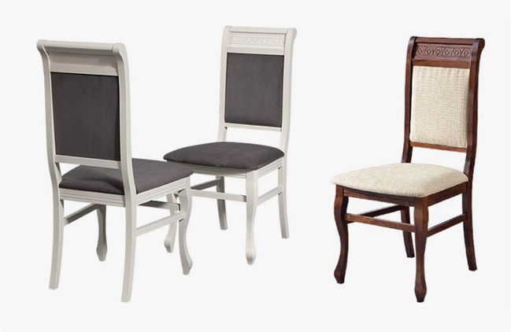
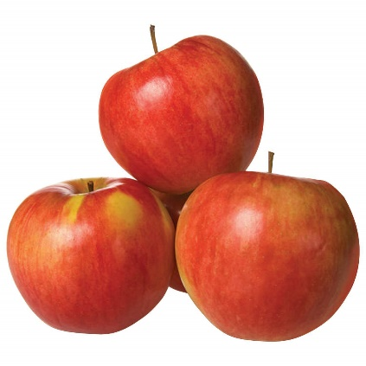
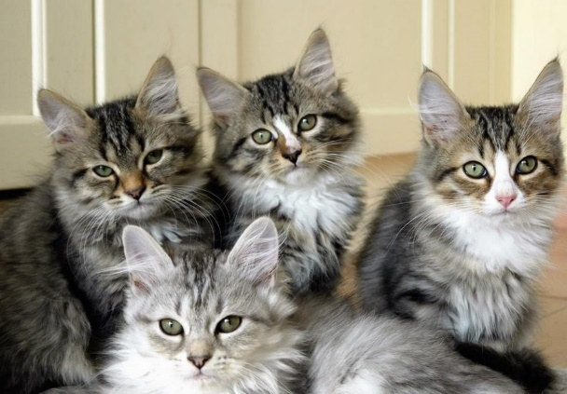
Број придјева
удобна столица
црвена јабука
умиљато маче
удобне столице
црвене јабуке
умиљати мачићи

Slide 7
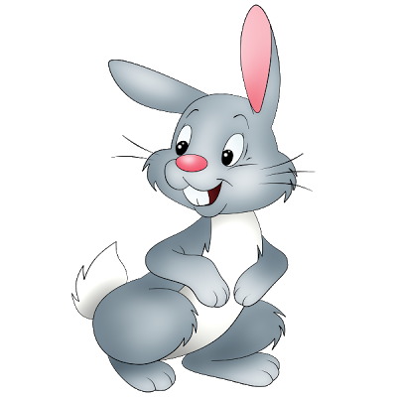
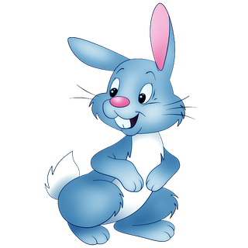
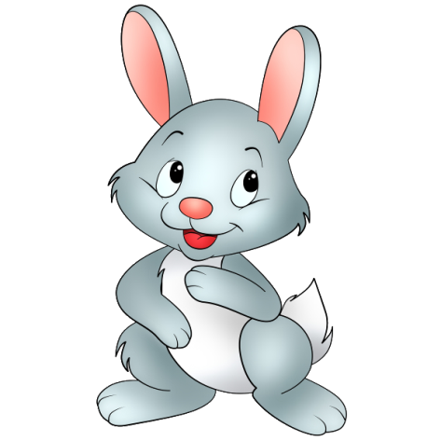
Број придјева
Број придјева се слаже са бројем именице уз коју стоји.
ЈЕДНИНА | МНОЖИНА
плашљив | плашљиви
брз | брзи
гладан | гладни
лијеп | лијепи

Slide 8
Задатак за самосталан рад:
Попуни табелу одговарајућим обликом придјева:
ЈЕДНИНА | МНОЖИНА
причљива
 | дружељубиве
путна
 | чисте
хладан
 | весела
црвено

